Slide 1
Legacy Code

Slide 2

Что такое легаси код?
Чужой код
Который нужно поменять, но он вам непонятен
Деморализующая куча кода
Код без тестов
— Написали супер-классный код без тестов? Извините, но это уже сразу легаси...

Slide 3
Мотивация
"Программистов" сильно больше, чем хороших программистов
Успех идеи не зависит от качества кода
Отрасль стремительно развивается! Ох, вы бы видели код Никалауса Вирта! И кстати, в то время не было идеи unit-тестов... ;)
А значит легаси есть везде! Кстати, а были ли тесты в вашем решении задачи "Морской бой"?

Slide 4
Идея
Работая с легаси не усугублять ситуацию, даже на самую капельку!
Правило бойскаутов

Slide 5
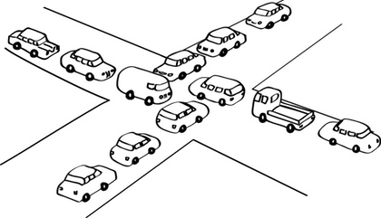
Дилемма
При изменении кода хорошо бы иметь тесты
Чтобы создать тесты, нужно что-то поменять

Slide 6
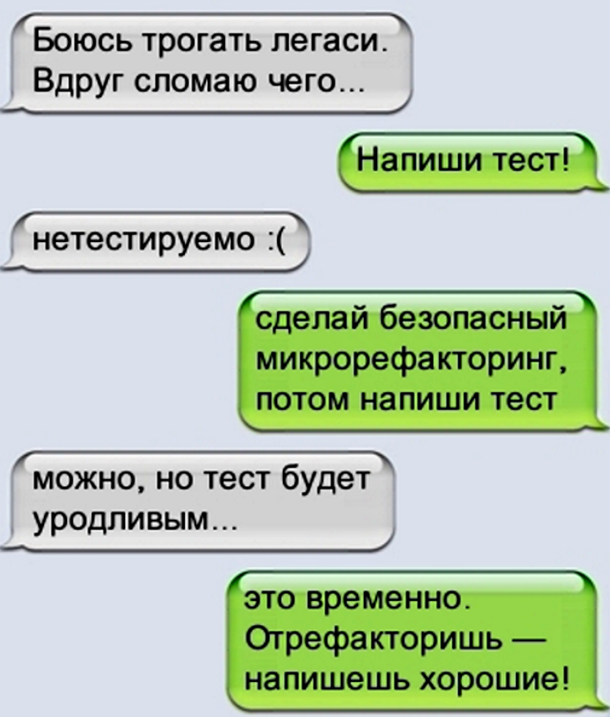

Slide 7
Алгоритм работы с легаси
Найти место, в котором нужно что-то изменить
Понять какие тесты для этого нужно написать
Изолировать или избавиться от мешающих зависимостей
Написать тесты
Вносите изменения и рефакторите!

Slide 8
Характеризационный тест
Тест, возможно с плохим дизайном, но достаточно полно фиксирующий текущее поведение подсистемы
Делаем разные вызовы, записываем результат вызова в Assert
Генерируем входные данные случайно, запоминаем результат

Slide 9
Грязные штучки
Подменить Console.Out и запомнить вывод.
Добавить логгирования и запомнить лог
...

Slide 10
Перед тем как менять, нужно понять!

Slide 11
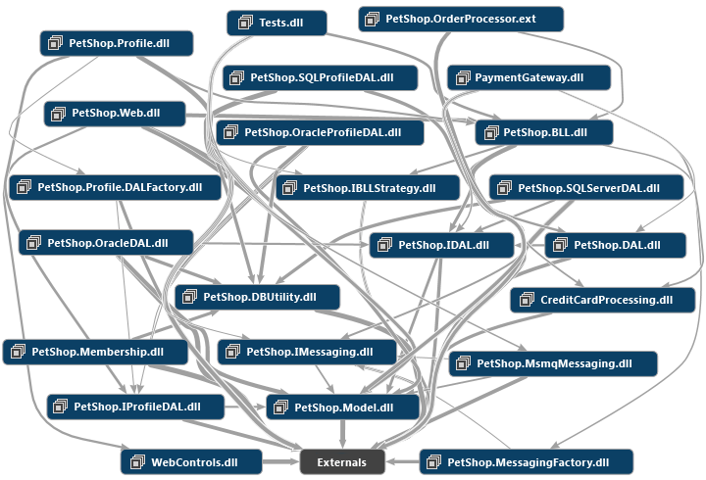
Враги понимания
Лишние или неявные зависимости
Размер
Имена
Неконсистентность

Slide 12
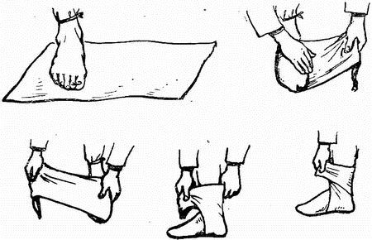
Как понять портянку кода?

Slide 13

Как понять портянку кода?
Alt+F7 — find usages
Ctrl+B — go to definition
Ctrl+Alt+B — go to derived

Slide 14
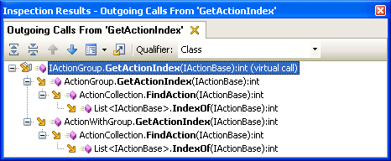
Как понять портянку кода?
ReSharper | Inspect | Outgoing Calls

Slide 15
Как понять портянку кода?
Понимание придет в процессе постепенного рефакторинга!
Уменьшайте зависимости, где можно
Выделяйте методы
Переименовывайте
Исправляйте неконсистентность
И в какой-то момент код станет понятным

Slide 16
Как понять портянку кода?
Можно безответственно порефакторить еще до создания тестов, просто чтобы понять код
Потом обязательно откатить все эти опасные изменения и следовать Алгоритму

Slide 17
Избавиться от зависимостей
Extract Method (DEP)
Extract Interface (DIP)
Изолировать неудобную зависимость в виртуальный метод и перегрузить в тестовом наследнике.
В зависимости от глобального флажка использовать тестовую зависимость вместо реальной
Прочие грязные трюки

Slide 18

Notes:
Рефакторинг — это маленький шаг, сохраняющий систему в рабочем состоянии.

Slide 19

Stepping stones
Notes:
Перед тем, как кидаться в бой, нужно наметить следующий stepping stone и заниматься только им, не отвлекаясь на остальное.

Slide 20
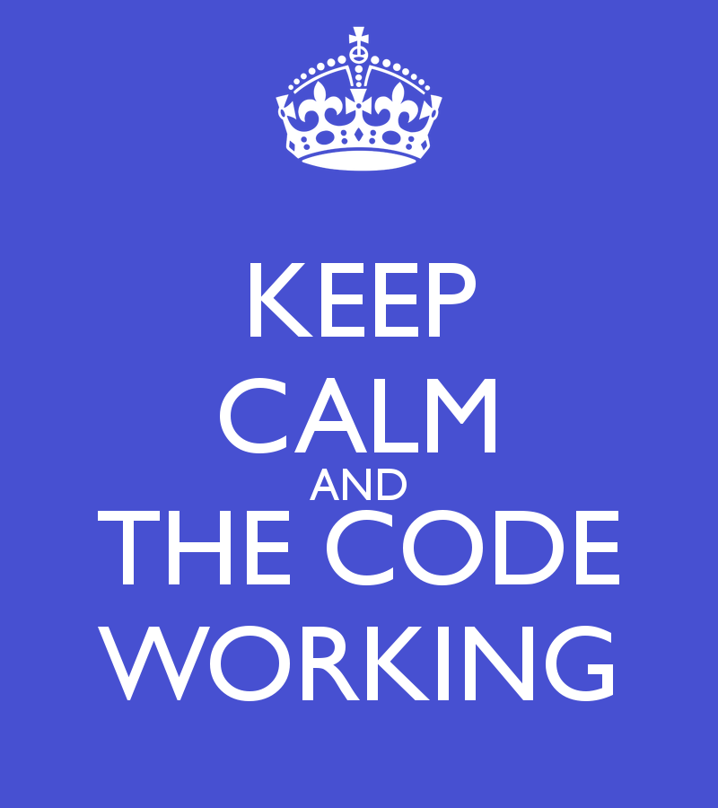
Notes:
Система всегда должна оставаться в рабочем состоянии!

Slide 21
Глобальная стратегия
Стоит заранее определиться, как вы относитесь к проблемному куску кода
Ничего не трогаете, покрываете тестами и улучшаете там, где приходится что-то менять
Изолируете подсистему, покрываете тестами, потом выкидываете старое, заменяя на новое.
Стремительный рефакторинг выходного дня (если код не безнадежен)

Slide 22
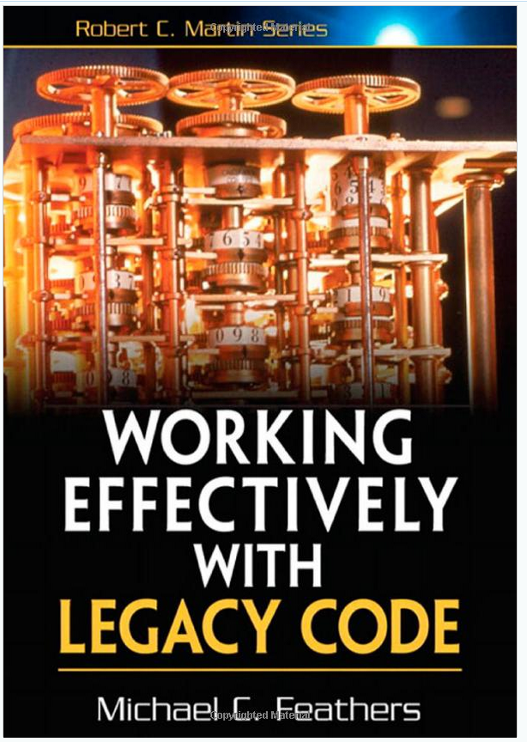
http://www.amazon.com/Working-Effectively-Legacy-Michael-Feathers/dp/0131177052

